Slide 1

第十四章 常微分方程
1
可降阶的n阶微分方程
2
n阶线性微分方程
§14.4
n阶微分方程
3
n阶常系数线性微分方程
4
n阶Euler方程

Slide 2
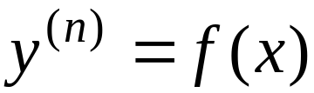
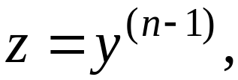
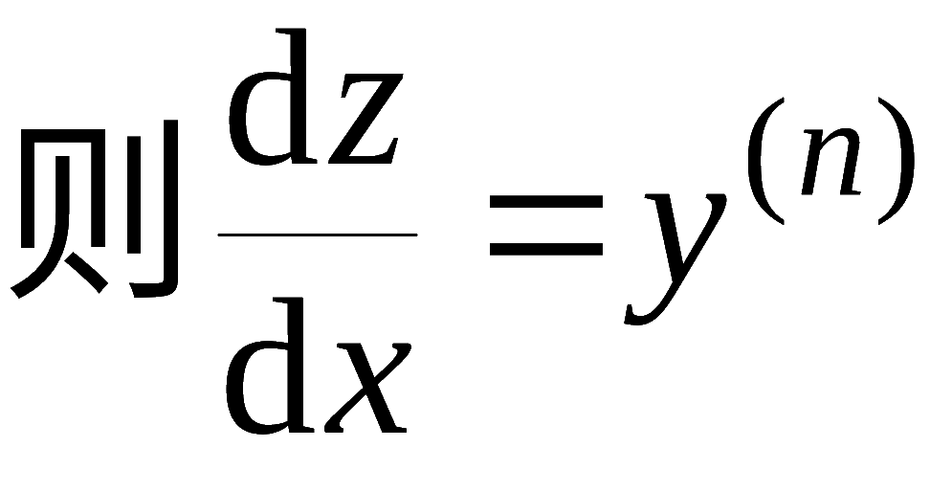
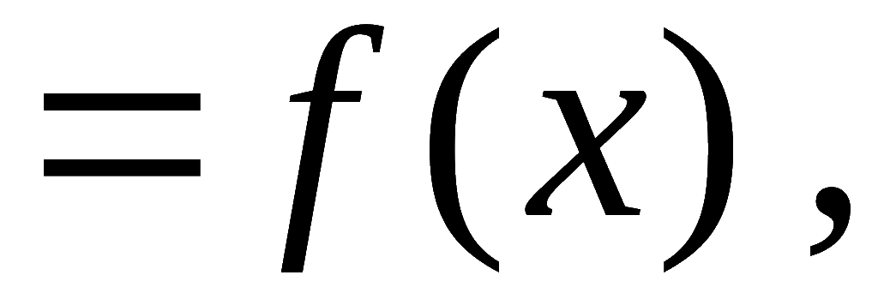
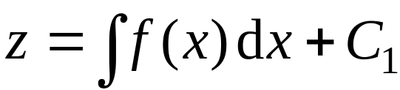
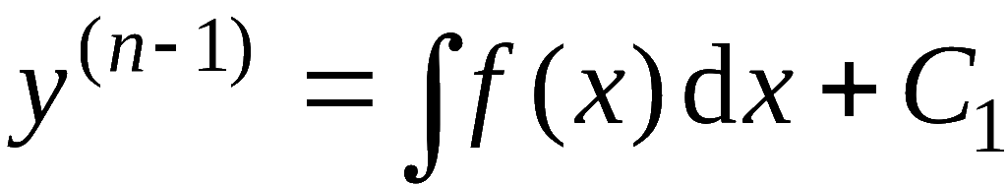
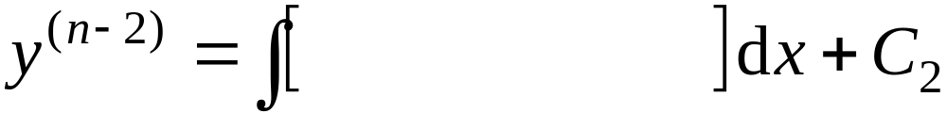
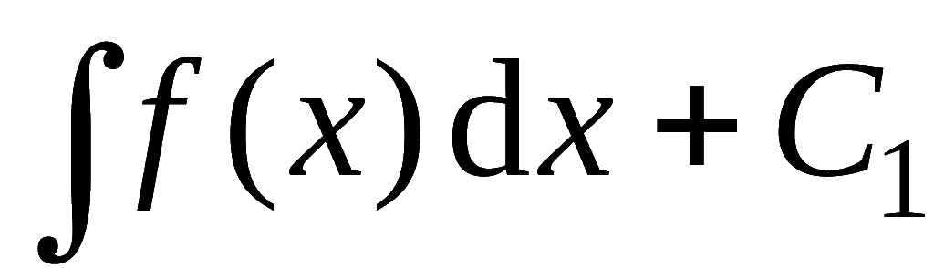
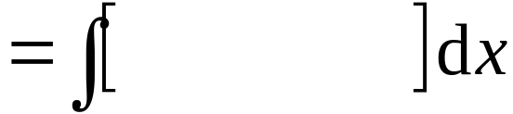
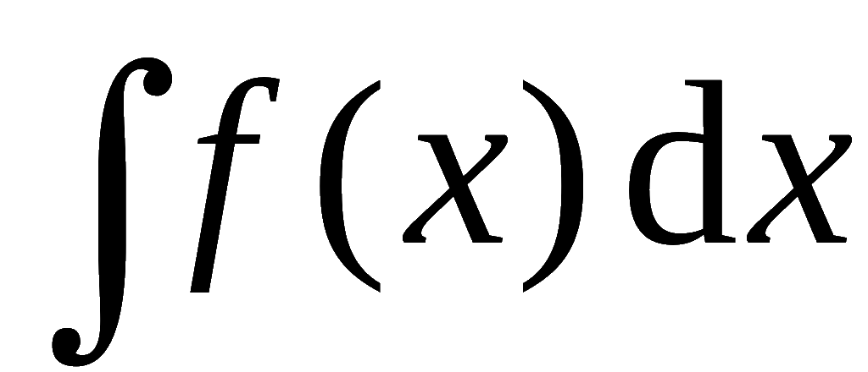

1.可降阶的n阶微分方程类型之一
微分方程
令
因此
即
同理可得
依次通过n 次积分, 可得含n个任意常数的通解.

Slide 3
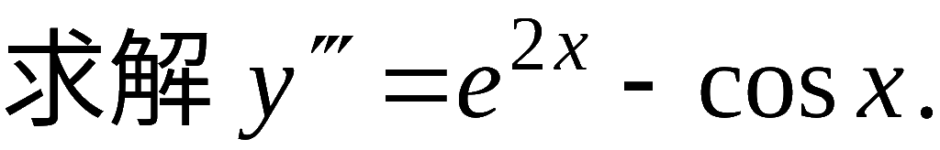
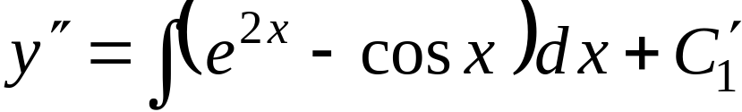
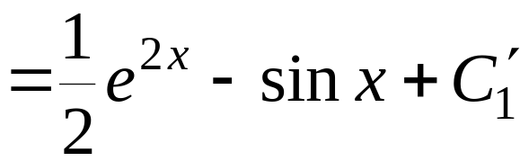
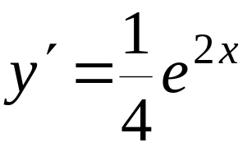


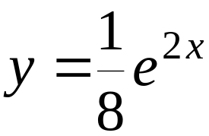

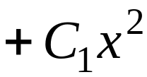

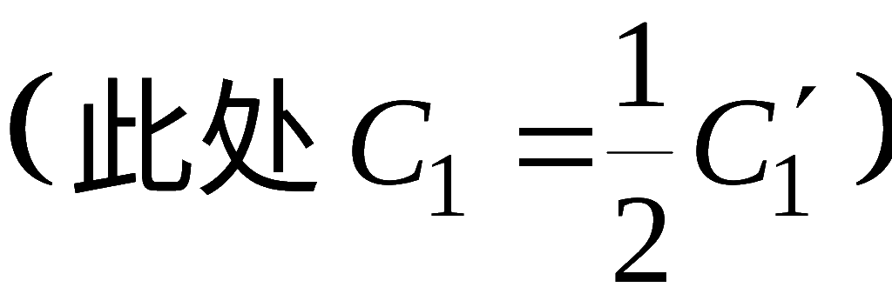
2.例
例1.
解:

Slide 4
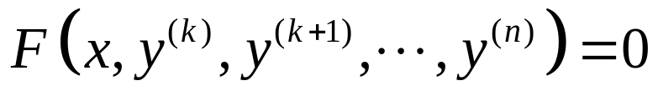
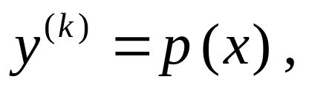
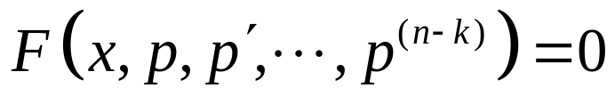
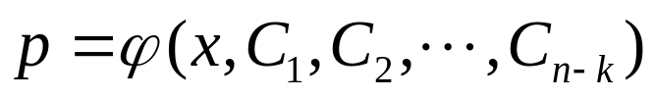
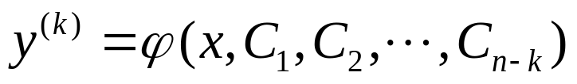
3.可降阶的n阶微分方程类型之二
微分方程
设
则原方程化为 n-k 阶微分方程
设其通解为
则得
这个方程属于前一类型.

Slide 5
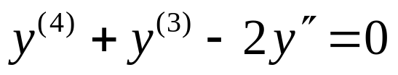
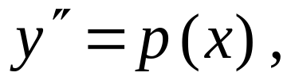

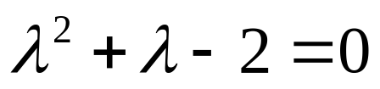
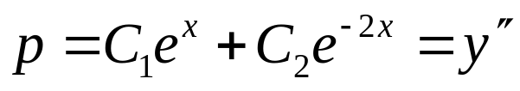
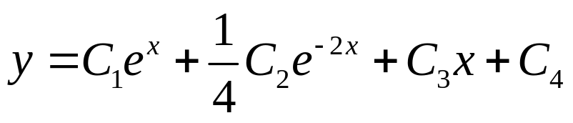
4.例
例2. 解方程
解：设
则原方程化为2阶微分方程
它的特征方程为
所以
再积分两次，得原方程通解为

Slide 6
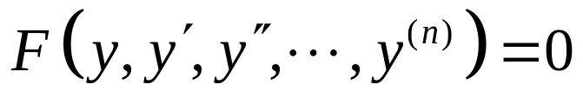

5.可降阶的n阶微分方程类型之三
微分方程
令
则
原方程可化为p关于y的n-1阶微分方程，再求解.

Slide 7

6.例
例3. 求解微分方程
解: 令 ，则
代入原方程，可得

Slide 8

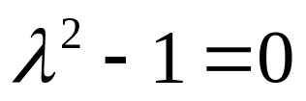
6.例（续）
由 可知， .
于是
它的特征方程为
所以
由 可得

Slide 9
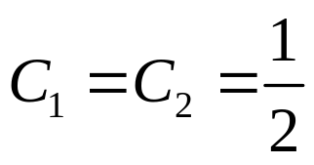
6.例（续）
另一方面，
由 可得
因此， .
于是

Slide 10
6.例（续）
于是
由 可得 .
于是

Slide 11

7.n阶线性微分方程
n阶线性微分方程的一般形式为
时, 称为线性非齐次微分方程;
时, 称为线性齐次微分方程.

Slide 12
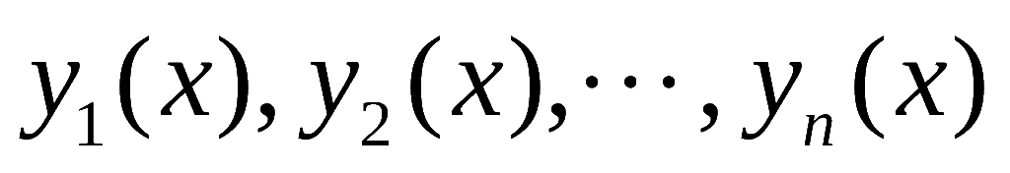
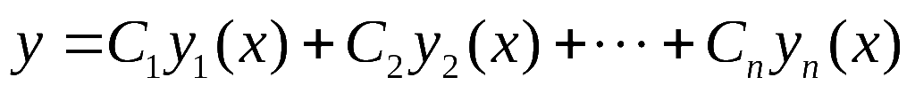
8.n阶线性齐次微分方程的解
设 是n阶线性齐次微分方程
的n个线性无关的特解,
则该齐次方程的通解为

Slide 13
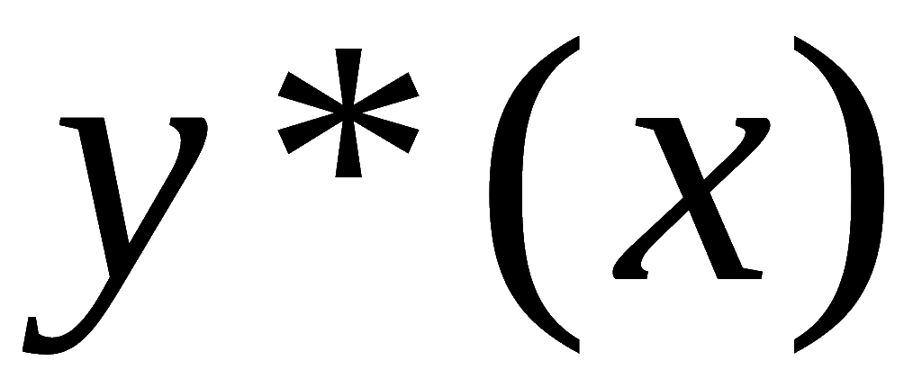
9.n阶线性非齐次微分方程的解
设 是n阶线性齐次微分方程
的n个线性无关的特解,
是非齐次方程
的特解，
则非齐次方程
的通解为

Slide 14
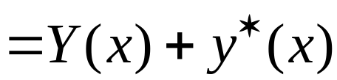
9.n阶线性非齐次微分方程的解（续）
齐次方程通解
非齐次方程特解

Slide 15
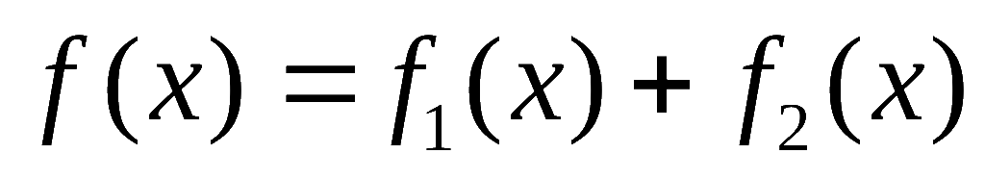
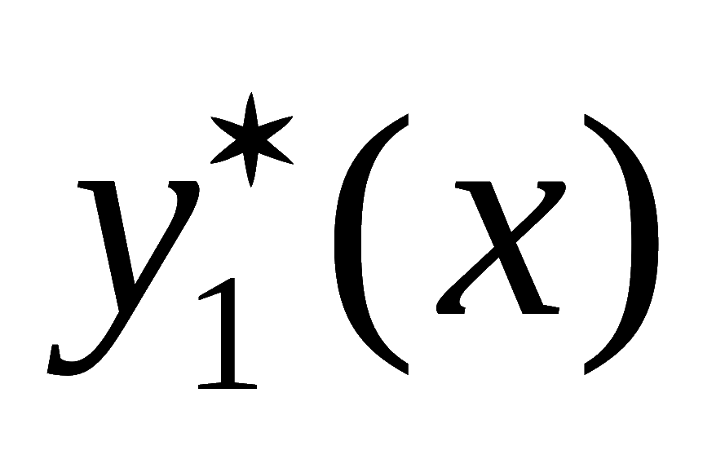
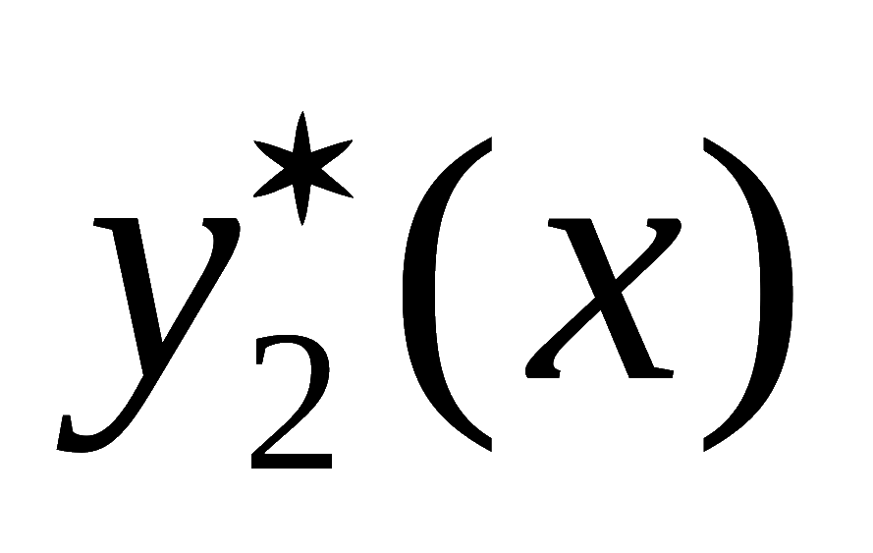
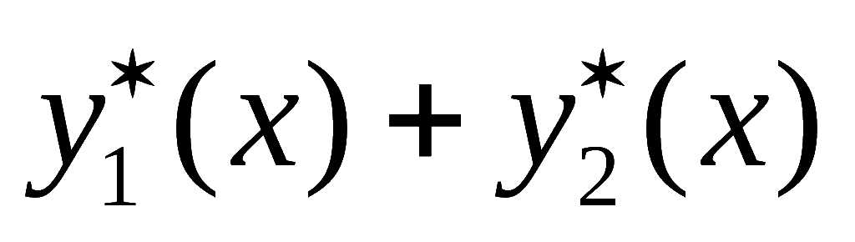
9.n阶线性非齐次微分方程的解（续）
对于n阶线性非齐次微分方程
若 , 且 和 分别是方程
的特解，
则 是非齐次方程
的一个特解.

Slide 16
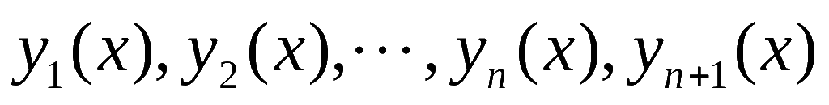
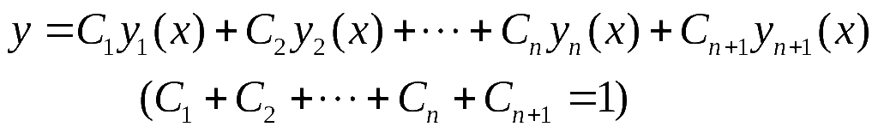
9.n阶线性非齐次微分方程的解（续）
设 是n阶线性非齐次微分方程
的n+1个线性无关的解,
则该方程的任何解可以表示为

Slide 17
10.n阶常系数线性微分方程
n阶常系数线性微分方程的一般形式为
时, 称为常系数线性非齐次微分方程;
时, 称为常系数线性齐次微分方程.

Slide 18
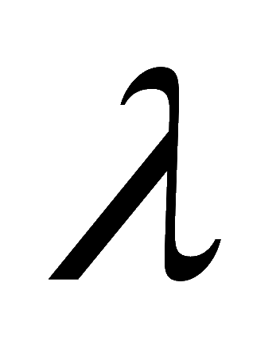
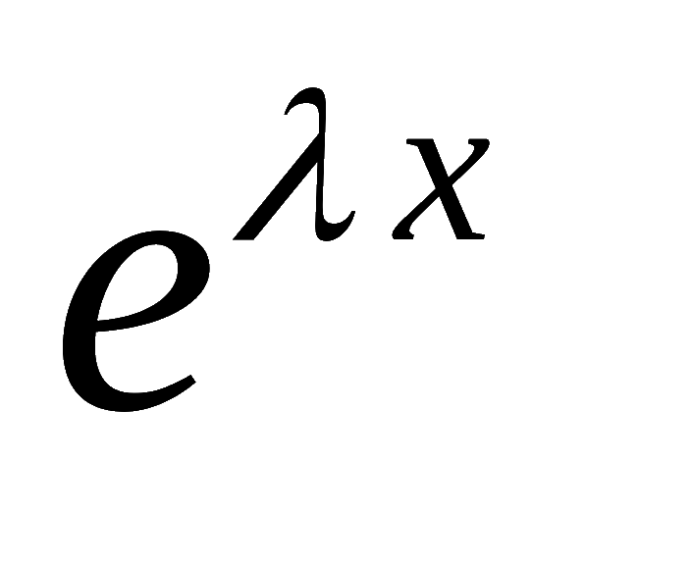
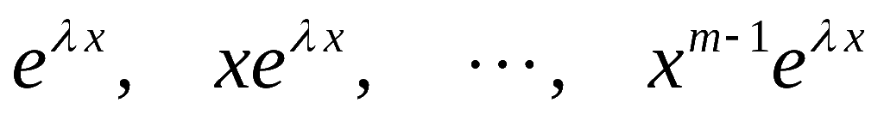
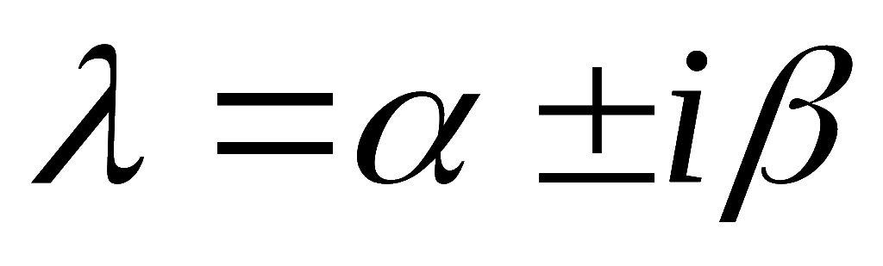
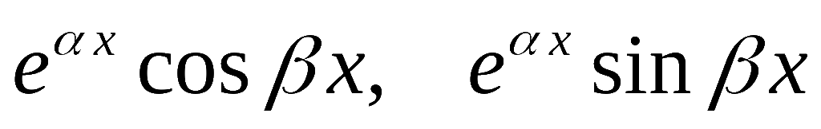
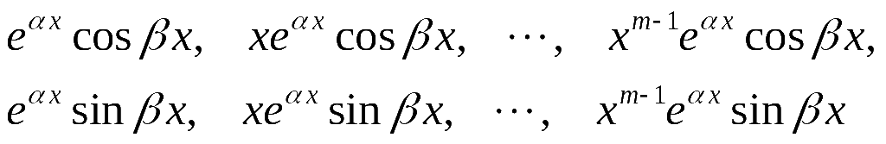
11.n阶常系数线性齐次微分方程的解
①
特征方程:
若 是特征方程的单实根, 则①有特解 ；
若 是特征方程的m重实根, 则①有特解：
若 是特征方程的单复根, 则①有特解：
若 是特征方程的m重复根, 则①有特解：

Slide 19
11.n阶常系数线性齐次微分方程的解（续）
说明:
按照上述方法得到的①的n个特解是线性无关的，因此，它们可以构成①的通解.

Slide 20
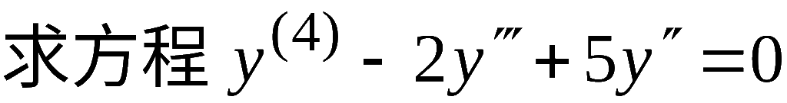
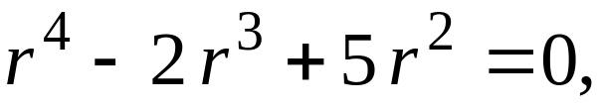
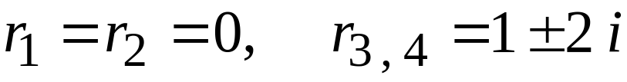

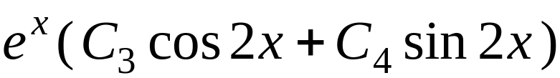
12.例
例4.
的通解.
解: 特征方程
特征根:
因此原方程通解为

Slide 21









12.例（续）
例5.
解: 特征方程:
特征根:
原方程的通解:
(不难看出, 原方程有特解

Slide 22






12.例（续）
例6.
解: 特征方程:
其根为
方程通解:

Slide 23







12.例（续）
例7.
解: 特征方程:
特征根为
则方程通解 :

Slide 24
13.n阶常系数线性非齐次微分方程的解
②
它的通解由对应的齐次方程的通解和它的一个特解构成！
它对应的齐次方程的通解由前面介绍的方法可求！
它的特解的求法：
（1）常数变易法
（2）待定系数法

Slide 25




13.n阶常系数线性非齐次微分方程的特解
②
它对应的齐次方程的特征方程为
（1）若 ，r是k重特征根时，方程②有如下形式的特解：
（2）若 ，当
是k重特征根时，方程②有如下形式的特解：

Slide 26







14.例
例8.
求解定解问题
解: 本题
特征方程为
其根为
故对应齐次方程通解为
设非齐次方程特解为
代入方程得
故

Slide 27








14.例（续）
原方程通解为
由初始条件得
于是所求解为

Slide 28







14.例（续）
例9.
求下列高阶常系数线性非齐次方程的特解形式:
解: (1)特征方程
有二重根
所以设非齐次方程特解为

Slide 29






14.例（续）
特征方程
有根
利用叠加原理 , 可设非齐次方程特解为

Slide 30



15.n阶Euler方程
Euler方程
常系数线性微分方程

Slide 31
16.n阶Euler方程的算子解法
则

Slide 32


16.n阶Euler方程的算子解法（续）
于是Euler方程
转化为常系数线性方程:
即:

Slide 33









17.例
例10.
解:
则原方程化为
亦即
①
特征方程
其根
则①对应的齐次方程的通解为

Slide 34




17.例（续）
设特解:
代入①确定系数, 得
①的通解为
换回原变量, 得原方程通解为

Slide 35










17.例（续）
例11.
解: 由题设得定解问题
③
④
则③化为
⑤

Slide 36






17.例（续）
⑤
特征根:
设特解:
代入⑤得 A＝1
得通解为
利用初始条件④得
故所求特解为

Slide 37



18.内容小结
（1）可降阶的微分方程的解法
令
设
令

Slide 38
18.内容小结（续）
（2）n阶线性微分方程通解的结构与求法.
（3）n阶常系数线性微分方程通解的结构与求法.
（4）n阶Euler方程的求解.

Slide 39






19.思考与练习
1.
为特解的4阶常系数线性齐次微分方程，并求其通解.
解: 根据给定的特解知特征方程有根 :
因此特征方程为
即
故所求方程为
其通解为

Slide 40





19.思考与练习（续）
2.如何解下述微分方程？
提示:
原方程
直接令

Slide 41
20.作业
习题14.4 (pp.313-314)
A类题: 1; 3; 5; 7(1)(3); 8(2).
B类题: 1; 3; 4.
总习题14（pp.314-315)
10; 12; 14.

Slide 42
Thank You !
2011年春

